Slide 1
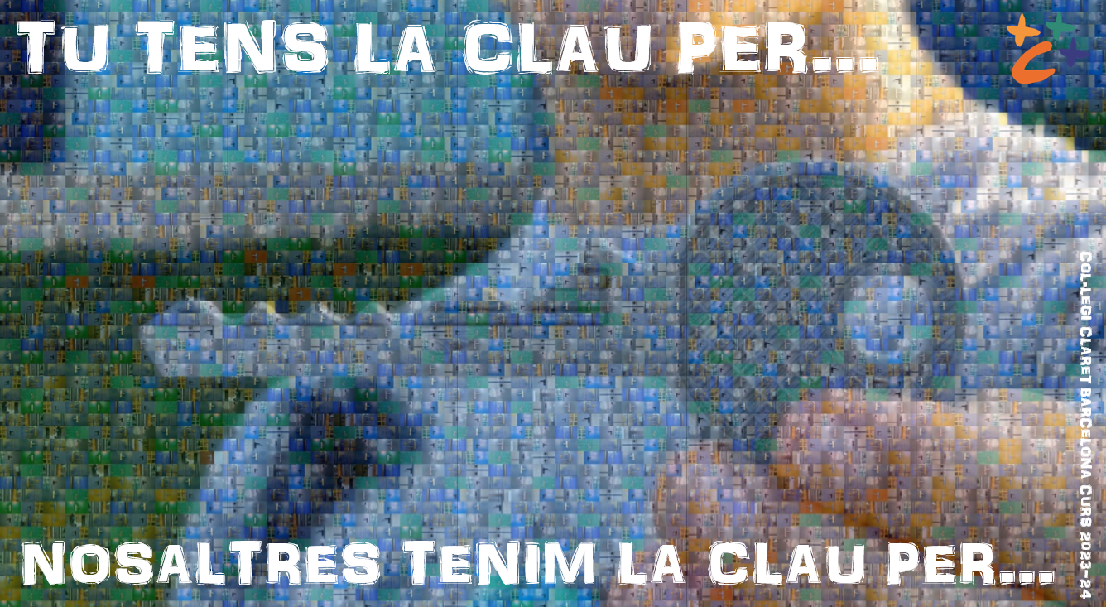
Acollides
Setmana 2-6 octubre

Slide 2
NO PODEM VIURE SOLS!
DILLUNS
Els humans som socials per naturalesa i necessitem els altres des que naixem fins que morim. Les persones no som completes si ens falta la relació amb els altres.
Formar part d’un grup és bàsic per créixer com a persones i ser feliços.
Hem començat el curs i tots formem part del nostre grup, de la nostra classe.
FEM QUE EL NOSTRE GRUP SIGUI AGRADABLE I ON TOTS ENS HI POGUEM SENTIR BÉ
ESCOLTEM DE NOU EL LEMA I FIXEM-NOS SI HI HA ALGUNA FRASE QUE ENS FA PENSAR EN AQUESTA REFLEXIÓ.
https://youtu.be/6M2D4TcLqiI

Slide 3
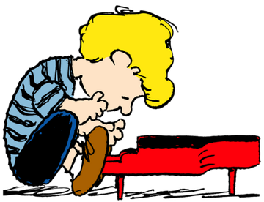
Necessito amics!
DIMARTS
Charly: No m’estima ningú...de mi no se’n preocupa ningú!
Lucy: Què et passa Charly Brown?
Charly: No tinc amics...No puc dir que cap persona sigui un amic.
Schroeder: Digues: què és un amic?
Charly: Un amic és algú que t’estima encara que hi hagi molts altres nois al voltant.
Lucy: Un amic és algú que t’accepta tal com ets.
Un amic és algú que no té gelosia si vas amb altres amics.
Un amic és algú amb qui pots tenir coses en comú.
Un amic és algú que et defensa quan no hi ets davant
Charly: Si, una amic és algú que t’envia una postal quan està de vacances perquè pensa en tu.
Snoopy: Un amic... és una persona que és ben coneguda i estimada....
SEGÜENT DIAPOSITIVA

Slide 4
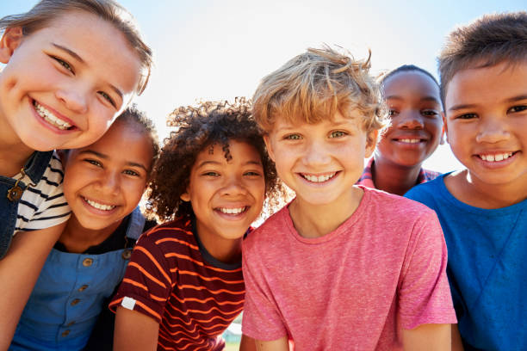
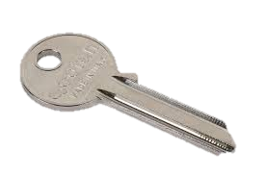
Reflexionem sobre el diàleg anterior
Fem un moment de silenci per pensar amb aquestes preguntes.
Vols compartir el que has pensat?
Quin tipus d’amics es proposa en l’anterior diàleg?
Què he de fer per tenir amics? TU TENS LA CLAU!

Slide 5
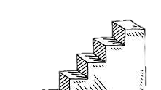
LA NOSTRA ESCALA DE VALORS
DIMECRES
Cada persona, família i grup social té la seva pròpia escala de valors.(AQUELLS VALORS ALS QUE DONEN MÉS IMPORTÀNCIA)
PACIÈNCIA CONFIANÇA
RESPECTE CREATIVITAT
CONSTÀNCIA COOPERACIÓ
ORDRE ALEGRIA
RESPECTE EMPATIA
RESPONSABILITAT SINCERITAT
GENEROSITAT SOLIDARITAT
1r valor
2n valor
Escolliu-ne dos que creieu que són els més importants per al vostre grup aquest curs.

Slide 6
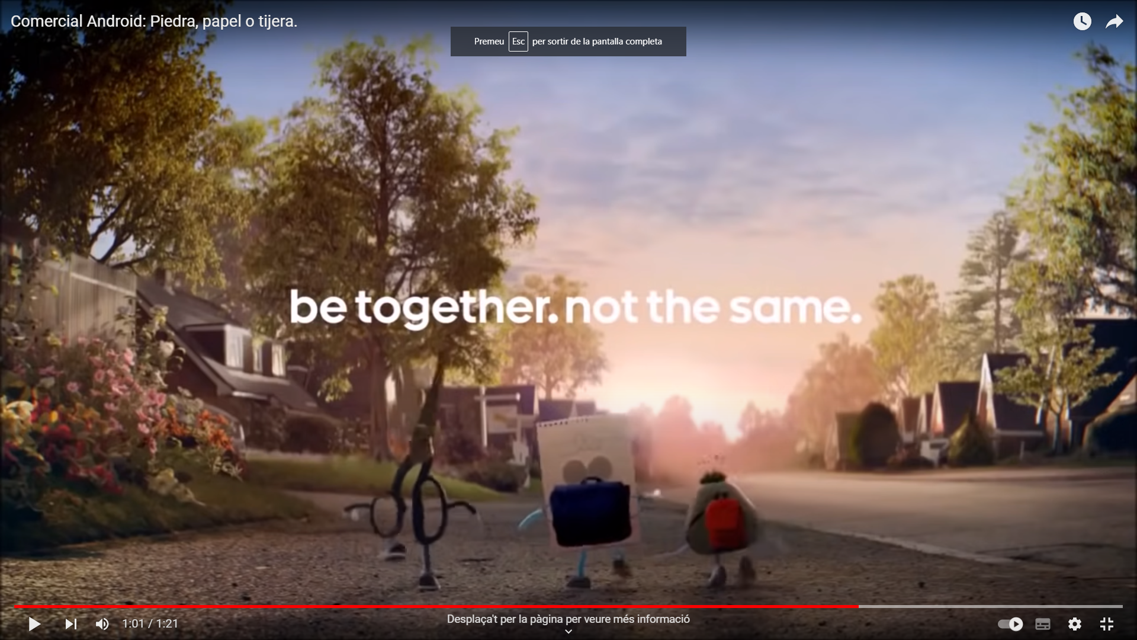
Mireu el vídeo i penseu entre tots quin ensenyament en traieu
DIJOUS
PEDRA, PAPER, TISORA
https://www.youtube.com/watch?v=B0KyZNoVhD8

Slide 7
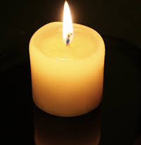
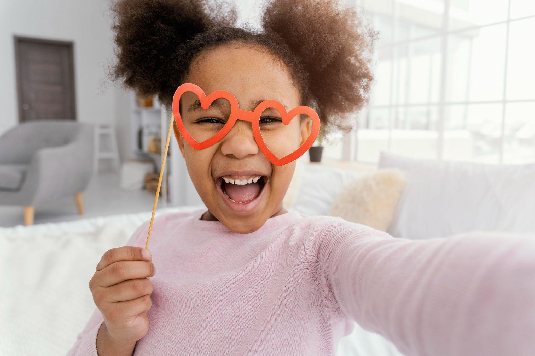
DIVENDRES
Ens oblidem de les persones
A vegades estem tant ocupats en les coses,
que ens oblidem de les persones.
Ens sembla que és més important fer això, fer allò,
acabar aquella feina, aconseguir aquella joguina...
Ho fem sense voler,
però ja és hora que ens n’adonem.
Hi ha companys/es amb els que comparteixo poques coses.
Volem estar més pendents de tots els companys i companyes de la classe.
Què faig aquell company que no se’n surt amb els problemes de mates?
Puc anar-li a donar alguna pista per trobar la sol·lució...
I aquell que avui està de mal humor?
Pot ser li puc proposar per jugar a l’hora del patí a allò que li agrada...
Això és estimar i no oblidar-se de les persones.

